Slide 1

BANCOS PÚBLICOS
CIDADANIA E DESENVOLVIMENTO ECONÔMICO INCLUSIVO
Brasília, 06 de novembro de 2017

Slide 2

QUAL SUA IMPORTÂNCIA?
Indutores do desenvolvimento econômico nacional, estadual e municipal;
Possuem papel anti - cíclico em períodos de crise econômica;
“Regulação” do mercado financeiro;
Geram empregos diretos e indiretos;
Operam políticas públicas de forma mais eficiente e barata

Slide 3
QUAL SUA IMPORTÂNCIA?
Instrumentos
Fundos Constitucionais
FCDF, FCO, FNO e FNE
PAC, PMCMV, PBF, PRONAF, FIES
Programas de Governo
Loterias, Penhor, Depósitos Judiciais
FGTS e FAT
Fundos Parafiscais
Comercial
Concorrência com Bancos Privados
Repasses fundo a fundo
FUNDEB, FNS

Slide 4
O QUE RESTOU DOS BANCOS PÚBLICOS?
 |  | Instituição |  | Criação |  | Sede
FEDERAIS |  | BANCO DO BRASIL |  | 1808 |  | Brasília - D.F.
 |  | CAIXA ECONOMICA FEDERAL |  | 1861 |  | Brasília - D.F.
 |  | BCO DA AMAZONIA |  | 1966 |  | Belém - PA
 |  | BCO DO NORDESTE DO BRASIL |  | 1952 |  | Fortaleza - CE
ESTADUAIS |  | BANESTES |  | 1937 |  | Vitória - E.S.
 |  | BANRISUL |  | 1928 |  | Porto Alegre - R.S.
 |  | BRB |  | 1964 |  | Brasília - D.F.
 |  | BCO DO EST. DO PA |  | 1961 |  | Belém - PA
 |  | BCO DO EST. DE SE |  | 1961 |  | Aracajú - SE
DE DESENVOLVIMENTO |  | BNDES |  | 1952 |  | Rio de Janeiro - R.J.
 |  | BCO DES. DE MG |  | 1962 |  | Belo Horizonte - M.G.
 |  | BD REGIONAL DO EXTREMO SUL |  | 1961 |  | Porto Alegre - R.S.
 |  | BCO DES. DO ES |  | 1969 |  | Vitória - E.S.
Fonte: BACEN | Elaboração: DIEESE - Rede Bancários e Subseção FENAE

Slide 5
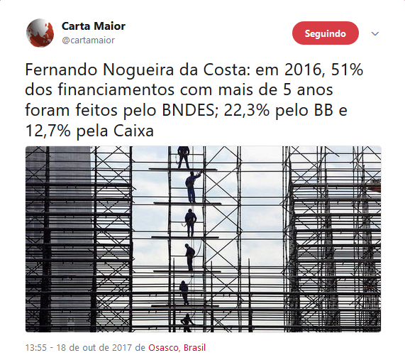
BANCOS PÚBLICOS E CRÉDITO DE LONGO PRAZO

Slide 6
CRÉDITO SANEAMENTO E INFRA URBANA NA CAIXA
Apenas em 2016
Cerca de R$ 79 bilhões;
Mais de 11 % da Carteira de Crédito da CAIXA foi dirigida ao saneamento básico e infraestrutura;
Aproximadamente 82% de todo o crédito para o saneamento básico e infraestrutura no Brasil é ofertado pelos Bancos Públicos
Fonte: CAIXA | Elaboração: DIEESE - Rede Bancários e Subseção FENAE

Slide 7
CRÉDITO PARA HABITAÇÃO NA CAIXA
Apenas em 2016
Mais de 60 % da Carteira de Crédito da CAIXA foi dirigida à habitação;
Foram cerca de R$ 406 bi;
Aproximadamente 70% de todo o crédito imobiliário do Brasil é ofertado pela CAIXA
Fonte: CAIXA | Elaboração: DIEESE - Rede Bancários e Subseção FENAE

Slide 8

PROGRAMA MINHA CASA MINHA VIDA - PMCMV
“o maior programa de financiamento habitacional já realizado na história do Brasil, portanto, uma das maiores políticas públicas de distribuição de riqueza familiar.”
Desde sua criação em 2009:
2.632.953 de famílias contempladas;
R$ 294,5 bi investidos;
1,2 milhão de empregos gerados.
Fonte: CAIXA | Elaboração: DIEESE - Rede Bancários e Subseção FENAE

Slide 9
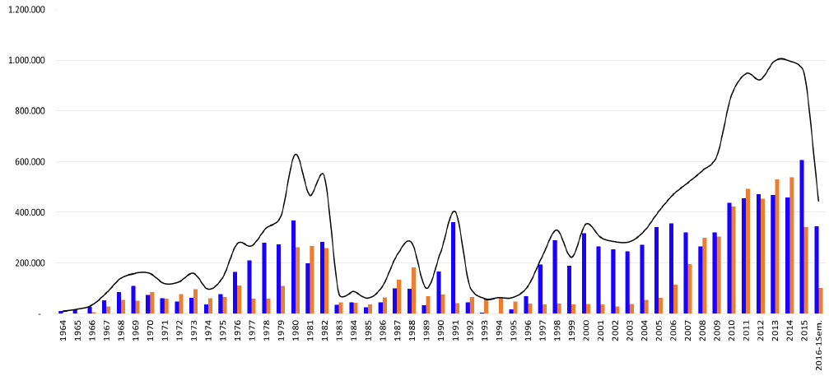

UNIDADES HABITACIONAIS FINANCIADAS PELA CAIXA
Entre 1964 e 2016
Acumulado no Período: 17.120.121
(25% do total de domicílios existentes hoje no Brasil)
Fonte: CAIXA | Elaboração: Fernando Nogueira da Costa

Slide 10
BANCO DO POVO BRASILEIRO
Apenas em 2016
Acumulado no Período: 17.120.121
(25% do total de domicílios existentes hoje no Brasil)
 | Nº de Operações | R$ Bi
Benefícios Sociais | - | 28,3
Direitos dos Trabalhadores | - | 242,1
Aposentadorias e Pensões | 65,4 milhões | 81,5
Minha Casa Minha Vida | 355 mil | 41,4
FGTS | 1.000 pgts a cada 10 Minutos | 106,6
Fonte: CAIXA | Elaboração: DIEESE - Rede Bancários e Subseção FENAE

Slide 11
FGTS, UM FUNDO POR TODOS
Posição Dez/2016
Em 2016, o FGTS completou 50 anos
R$ 502 bi: ATIVO do F.G.T.S. sob gestão da CAIXA;
R$ 119,1 bi de arrecadação;
R$ 106,6 bi de saques;
151,1 milhões de contas ativas
R$ 426 bi, desde sua criação, foram aplicados em moradias populares, rodovias, portos, hidrovias, aeroportos, ferrovias, energia renovável e saneamento básico
Fonte: CAIXA | Elaboração: DIEESE - Rede Bancários e Subseção FENAE

Slide 12
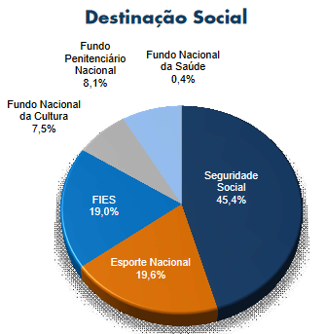
LOTERIAS COMO JOGOS SOCIAIS
Apenas em 2016
R$ 4,8 bi em destinação Social
R$ 12,9 bi em arrecadação
Fonte: CAIXA | Elaboração: DIEESE - Rede Bancários e Subseção FENAE

Slide 13
AIGUNS EXEMPLOS DA ATUAÇÃO DOS BANCOS PÚBLICOS NOS ESTADOS

Slide 14

CEARÁ

Slide 15
BANCOS PÚBLICOS E INCLUSÃO FINANCEIRA
Municípios
184
Com agências bancárias
118 (61%)
Nº de agências no Estado*
486
Bcos Públicos
288 (59%)
Bcos Privados
198 (41%)
Apenas de Bcos Públicos
34
Apenas de Bcos Privados
8
Presença no Ceará
Operações de Crédito Ativas em 02.10.17
R$31,3 bi
(93%)
R$2,3 bi
(7%)
*Bancos comerciais, múltiplos e Caixa
Fonte: BACEN e IBGE | Elaboração: DIEESE

Slide 16
BANCOS PÚBLICOS E INCLUSÃO FINANCEIRA
11 Instituições financeiras privadas estão no CE
4 instituições financeiras públicas estão presentes no CE: CAIXA, BB, BNB e BANRISUL
Apenas 3 delas possuem agências fora da Região Metropolitana de Fortaleza
Apenas o BANRISUL não possui agências no interior do estado
92% das operações de crédito das instituições financeiras privadas estão concentradas na Região Metropolitana de Fortaleza
Fonte: BACEN | Posição 02.10.17
Elaboração: DIEESE

Slide 17
BANCOS PÚBLICOS E CRÉDITO
Não há no CE financiamento imobiliário ofertado por bancos privados
74 municípios do CE possuem bancos públicos e também bancos privados
Mas os bancos públicos ofertam financiamento imobiliário: CAIXA (80,3%), BB (14,8%) e BNB (4,8%)
Em todos eles as operações de crédito dos públicos supera as dos privados
95% do financiamento agrícola do CE é feito pelos bancos públicos
Fonte: BACEN | Posição 02.10.17
Elaboração: DIEESE

Slide 18
BANCOS PÚBLICOS E MORADIA
83 dos 184 Municípios
45%
Unidades Habitacionais
37.489
Contratações
2009 a 2016
Valores Contratados
R$2 bi
Programa Minha Casa Minha Vida no Ceará (Apenas Faixa I)
Fonte: CAIXA | Elaboração: DIEESE - Rede Bancários e Subseção FENAE

Slide 19

BANCOS PÚBLICOS E TRANSFERÊNCIA DE RENDA
1.012.653 Famílias
29,42%
Valor médio do benefício por família
R$178,91
PBF
posição set/2017
Educação: crianças acompanhadas
929.576
Saúde: famílias acompanhadas
762.041
Programa Bolsa Família (PBF) no Ceará
R$ 2,2 bi transferidos em 2016
Cobertura de 100% dos municípios
da população
Fonte: Portal da Transparência | Elaboração: DIEESE - Rede Bancários e Subseção FENAE

Slide 20
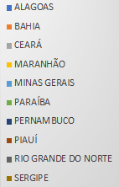
BANCOS PÚBLICOS E AGRICULTURA FAMILIAR
Programa Nacional de Fortalecimento da Agricultura Familiar - PRONAF
Dos R$ 600 milhões transferidos pelo PRONAF em 2016
o CE recebeu a maior parcela desses recursos: 26,6 %
82% dos municípios do CE recebeu recursos
Fonte: Portal da Transparência | Elaboração: DIEESE - Rede Bancários e Subseção FENAE

Slide 21
BNDES NOS MUNICÍPIOS DO CEARÁ
Máquinas, equipamentos e modernização no Ceará
Maranguape
R$ 3,6 milhões
Mombaça
R$3,8 milhões
PMAT
Operações ativas 23.10.17
PMAT – Programa de Modernização da Administração Tributária e da Gestão dos Setores Sociais Básicos do BNDES
Fonte: BNDES | Elaboração: DIEESE - Rede Bancários e Subseção FENAE

Slide 22
BANCOS PÚBLICOS E MICROCRÉDITO
Microcrédito Produtivo Orientado – Crediamigo - BNB
O CREDIAMIGO é o maior programa de microcrédito produtivo orientado da América do Sul
Municípios Alcançados
1.900
Crediamigo
Grandes Números
Clientes Ativos
1,9 milhões
Estados
11
Mais de 50% do Microcrédito do Brasil situa – se no NE
Fonte: BNB | Elaboração: DIEESE - Rede Bancários e Subseção FENAE

Slide 23

ALAGOAS

Slide 24
BANCOS PÚBLICOS E INCLUSÃO FINANCEIRA
Municípios
102
Com agências bancárias
49 (48%)
Nº de agências no Estado*
197
Bcos Públicos
126 (64%)
Bcos Privados
71 (36%)
Apenas de Bcos Públicos
34
Apenas de Bcos Privados
8
Presença em Alagoas
Operações de Crédito Ativas em 02.10.17
R$11,7 bi
(95%)
R$611 milhões
(5%)
*Bancos comerciais, múltiplos e Caixa
Fonte: BACEN e IBGE | Elaboração: DIEESE

Slide 25
BANCOS PÚBLICOS E INCLUSÃO FINANCEIRA
8 Instituições financeiras privadas estão em AL
3 instituições financeiras públicas estão presentes em AL: CAIXA, BB e BNB
Apenas 3 delas possuem agências fora da Região Maceió
Todas possuem agências no interior do estado
89,6% das operações de crédito das instituições financeiras privadas estão concentradas Maceió
Fonte: BACEN | Posição 02.10.17
Elaboração: DIEESE

Slide 26
BANCOS PÚBLICOS E CRÉDITO
Não há em AL financiamento imobiliário ofertado por bancos privados
29 municípios de AL possuem bancos públicos e também bancos privados
Mas os bancos públicos ofertam financiamento imobiliário: CAIXA (90,8%), BB (9%) e BNB (0,2%)
Em todos eles as operações de crédito dos públicos supera as dos privados
94,9% do financiamento agrícola em AL é feito pelos bancos públicos
Fonte: BACEN | Posição 02.10.17
Elaboração: DIEESE

Slide 27
BANCOS PÚBLICOS E MORADIA
51 dos 102 Municípios
50%
Unidades Habitacionais
50.150
Contratações
2009 a 2016
Valores Contratados
R$2,4 bi
Programa Minha Casa Minha Vida em Alagoas (Apenas Faixa I)
Fonte: CAIXA | Elaboração: DIEESE - Rede Bancários e Subseção FENAE

Slide 28
BANCOS PÚBLICOS E TRANSFERÊNCIA DE RENDA
398.304 Famílias
32,74%
Valor médio do benefício por família
R$185,83
PBF
posição set/2017
Educação: crianças acompanhadas
373.451
Saúde: famílias acompanhadas
266.611
Programa Bolsa Família (PBF) em Alagoas
R$ 854 milhões transferidos em 2016
Cobertura de 100% dos municípios
da população
Fonte: Portal da Transparência | Elaboração: DIEESE - Rede Bancários e Subseção FENAE

Slide 29
ORÇAMENTO REALIZADO DO FGTS EM ALAGOAS
Em R$ MIL
Fonte: FGTS | Elaboração: DIEESE

Slide 30
BANCOS PÚBLICOS E AGRICULTURA FAMILIAR
Programa Nacional de Fortalecimento da Agricultura Familiar - PRONAF
Dos R$ 600 milhões transferidos pelo PRONAF em 2016
AL recebeu 5,6 %
21 municípios de AL receberam recursos
Fonte: Portal da Transparência | Elaboração: DIEESE - Rede Bancários e Subseção FENAE

Slide 31
SÃO PAULO

Slide 32
BANCOS PÚBLICOS E MORADIA – Estado de S.P.
163 dos 645 Municípios
25%
Unidades Habitacionais
193.499
Contratações
2009 a 2016
Valores Contratados
R$11,3 bi
Programa Minha Casa Minha Vida – Somente Faixa I
Fonte: CAIXA | Elaboração: DIEESE - Rede Bancários e Subseção FENAE

Slide 33
BANCOS PÚBLICOS E POUPANÇA – Estado de S.P.
O B.B. está em 2º lugar com R$ 44,2 bi (20,24%)
R$ 65,5 bi, ou 30,02% de todos os depósitos de poupança no Estado estão na CAIXA
O Itaú fica em 3º lugar com R$ 43,7 bi (20,04%)
A CAIXA tem o maior volume de depósitos de poupança do Estado
Apenas a CAIXA aplica adequadamente os recursos captados com a poupança, no financiamento imobiliário
Fonte: BACEN | Posição 01.11.17
Elaboração: DIEESE

Slide 34
ORÇAMENTO REALIZADO DO FGTS – Estado de S.P.
Em R$ Mil
Fonte: FGTS | Elaboração: DIEESE

Slide 35
BANCOS PÚBLICOS E TRANSFERÊNCIA DE RENDA
1.480.090 Famílias
8,8%
Valor médio do benefício por família
R$159,36
PBF
posição set/2017
Educação: crianças acompanhadas
1.525.016
Saúde: famílias acompanhadas
753.817
Programa Bolsa Família (PBF) Estado de S.P.
R$ 2,7 bi transferidos em 2016
Presença em 100% dos municípios
da população
Fonte: Portal da Transparência | Elaboração: DIEESE - Rede Bancários e Subseção FENAE

Slide 36
O BNDES NOS MUNICÍPIOS DE SÃO PAULO
Valores Contratados*
R$ 225 milhões
Operações
17
Administração Pública
Operações ativas 06.11.17
14 municípios do Estado possuem contratos com o BNDES
* Administração Pública Direta estadual e municipais
Fonte: BNDES | Elaboração: DIEESE - Rede Bancários e Subseção FENAE

Slide 37
FENAE NA LUTA POR UMA CAIXA PARA O POVO

Slide 38



A FENAE NA LUTA

Slide 39

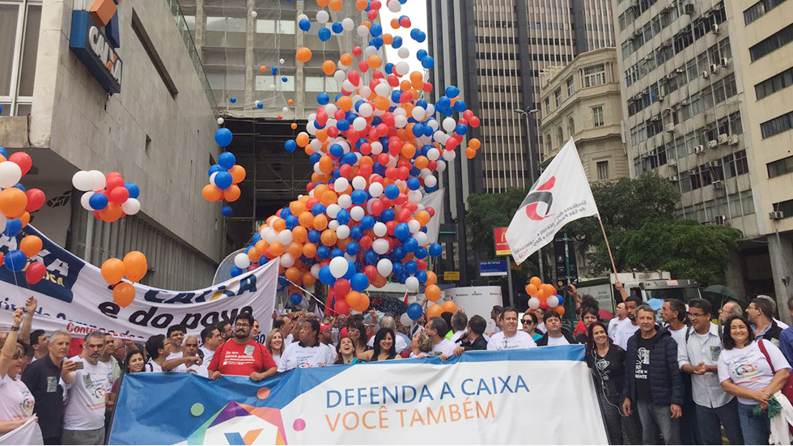
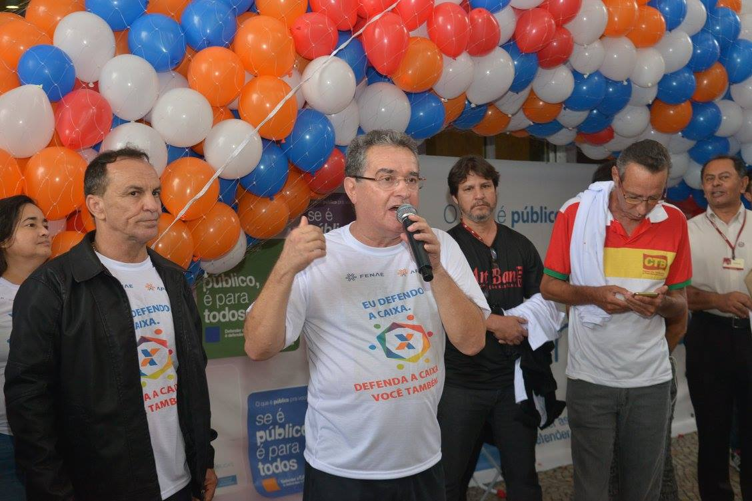
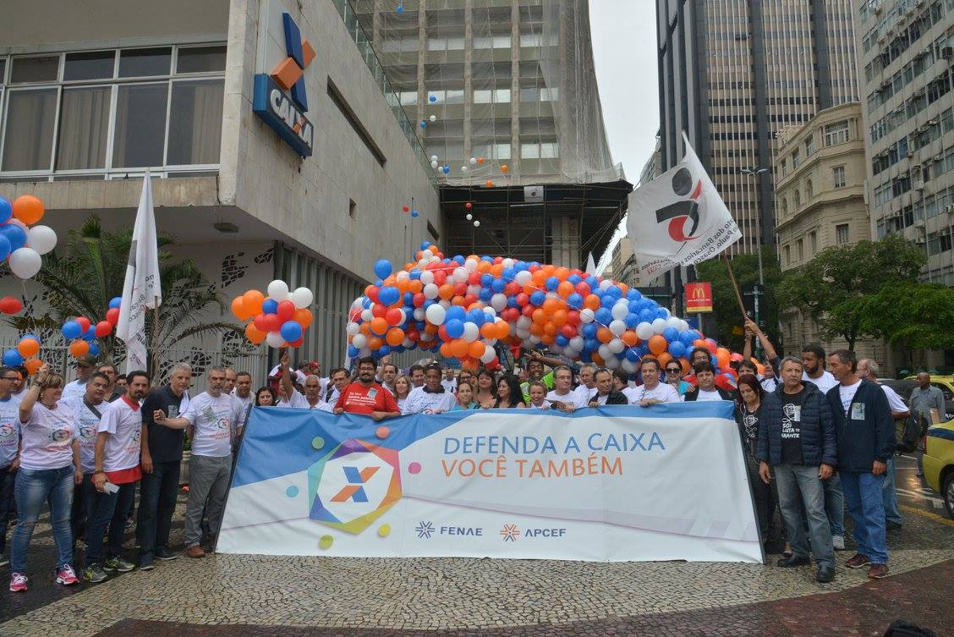

Slide 40
JAIR PEDRO FERREIRA
Presidente da FENAE
www.fenae.org.br
(61) 3323-7516
Facebook: FenaeFederacao
Instagram: @fenaefederacao
Twitter: @sigafenae
You Tube: FenaeFederacao

